Slide 1

6
整理和复习
平面图形的认识与测量（1）

Slide 2


二维图像是指不包含深度信息的平面图像。 二维即左右、上下四个方向，不存在前后。在一张纸上的内容就可以看做成是二维。也就是平时我们所说的平面图形。常应用于人脸识别技术，用摄像机或摄像头采集含有人脸的图像，并自动在图像中检测和跟踪人脸，进而对检测到的人脸进行脸部识别，通常也叫做人像识别、面部识别。

Slide 3


举手回答：我们学过哪些平面图形?你能对学过的图形进行分类吗？
图形都是由线组成，那么我们就从复习线开始复习几何图形。

Slide 4




1. 平面图形的分类
长方形
正方形
四边形
封闭图形
平行四边形
梯形
三角形
圆
平面图形
直线 射线 线段 角
不封闭图形
平行线 相交线

Slide 5

1. 平面图形的分类
举手回答：三角形可以怎样分类分类？应该怎样分类？
三角形按角分
三角形按边分
锐角三角形
直角三角形
等腰三角形
（三个角都是锐角）
（有一个角是直角）
不等边三角形
（两条边相等）
（三条边都不相等）
等边三角形
钝角三角形
（三条边都相等）
（有一个角是钝角）

Slide 6
1. 平面图形的分类
举手回答：你能说说四边形之间的关系吗？
四边形
平行四边形
梯形
长方形
直角梯形
正方形
等腰梯形

Slide 7
2. 直线、射线和线段
不同点
名称
相同点
端点个数
长度
度量
直线
无
无限长
不可以度量
都是直
直的线
射线
1个
无限长
不可以度量
线段
2个
有限长
可以度量

Slide 8
2. 直线、射线和线段
过点画线
经过一点可以画无数条直线。
从一点可以引出无数条射线。
经过两点只可以画一条直线。

Slide 9
3. 同一平面内两条直线的位置关系
垂直
相交
两直线的
位置关系
不垂直
不相交
平行

Slide 10
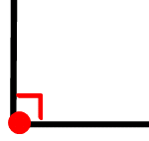
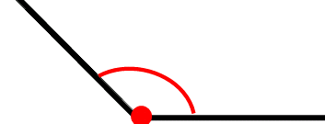


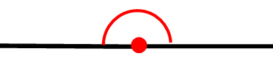
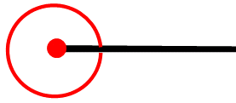
4. 角的分类
举手回答：各个角的度数分别是多少？
角的 名称 | 条 件 | 图例
在放大镜下看角，它的大小会有变化吗？
锐角
小于90⁰的角
不论放大多少倍角的度数都不变。
直角
等于90⁰的角
大于90⁰而小于180⁰的角
钝角
平角
等于180⁰的角
周角
等于360⁰的角

Slide 11
5. 平面图形的特点
名称 | 图例 | 特点
长方形
正方形
平 行 四边形
三角形
梯 形
圆 形
对边相等，四个角都是直角。
四条边都相等，四个角都是直角。
对边平行且相等，相对的角相等。
由三条线段围成，内角和是180度。
只有一组对边平行的四边形。
在同圆（等圆）中，所有的半径都相等，所有的直径都相等。

Slide 12
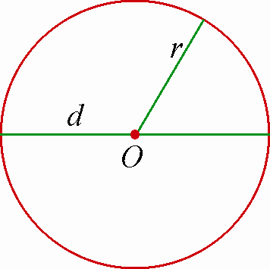
6. 圆
圆是平面图形上封闭的曲线图形
一个圆有无数条半径，一般用字母r表示；有无数条直径，一般用字母d表示。
1
2
同一个圆内，直径的长度是半径的2倍，即：d=2r。
3
圆是轴对称图形，它有无数条对称轴。

Slide 13
7.平面图形的周长和面积公式
C=4a
S=ɑ²
举手回答：我们学过哪些图形的周长与面积？说一说他们的公式分别是什么？
h
a
a
S=ɑh÷2
b
h
a
a
a
S=ɑh
h
C=2(ɑ+b)
S=ab
b
r
S= (ɑ+b)h÷2
S=πr²
C=2πr ＝πd

Slide 14
8.平面图形的周长和面积公式
这些计算公式是怎样推导出来的？它们之间有什么联系？
长方形和正方形是用面积单位量出来的。
利用割补、转化的方法来推导图形的面积公式。
平行四边形转化成长方形。
两个完全相同的三角形或梯形都可以拼成平行四边形。
长方形的面积是研究其它图形面积的基础。

Slide 15
9.三角形三边的关系
4cm
7cm
13cm
三角形其中两条线段的和大于第三条线段时，这样的三条线段才能组成一个三角形。
同桌交流：试着用自己的话说一说，三角形第三条边的取值在什么范围？

Slide 16

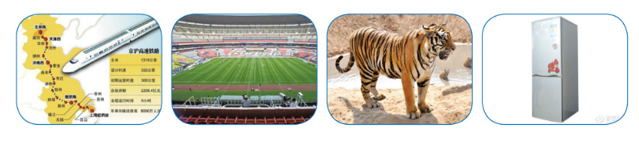
在括号里填上合适的计量单位。
北京至上海的铁路长约1463( )。
足球场的面积约为7500( )。
东北虎的体重可达320( )。
小虹家的冰箱容积有240 ( )。
km
m²
kg
L

Slide 17
下面说法是否正确？对的画“√”，错的画“×”。
（1）大于90°的角叫钝角。
大于90°而小于180°
×
（ ）
角的大小与角的两边的长短无关，与角的张口的大小有关。
（2）角的两条边越长，角就越大。
×
（ ）
（3）可以画一条长10厘米的直线。
×
（ ）
直线是不可度量。
（4）平角就是一条直线。
×
（ ）
只要是角，就是由一个顶点和两条边组成。

Slide 18
做两个同样的平行四边形纸片。把它们上下重合放置，将上方的平行四边形绕它的一一个顶点旋转180°，再通过平移使它与另一个平行四边形上下重合。观察两个平行四边形的各条边与各个角，你有什么发现?
旋转和平移后的图形，各边与各个角都不变。

Slide 19
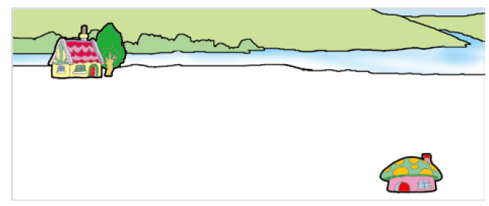
动手操作。
（1）请你画一条从蘑菇房到小木屋最近的路。
（2）请你画一条从蘑菇房通向小河最近的路。

Slide 20
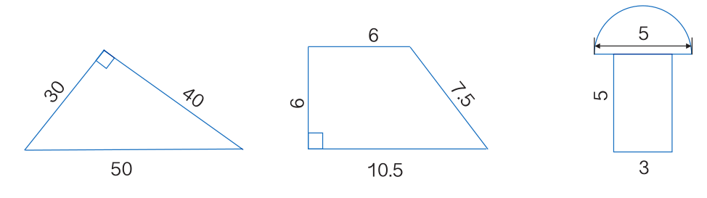
计算下面各图形的周长和面积。（单位：m）
C:30+40+50
=120（m）
C：3+5×2+3.14×5÷2+（5-3）
=22.85（m）
C:6+6+7.5+10.5=30（m）
S：3.14×（ 5÷2 ）²÷2
+5 ×3
=9.8125+15
=24.8125（ m² ）
S：（6+10.5）×6÷2
=16.5 ×6÷2
=49.5（ m² ）
S:30×40÷2
=1200÷2
=600（m²）

Slide 21
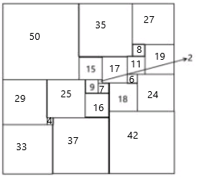
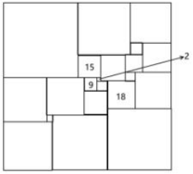
如果一个正方形能够被分割为若干个边长不等的小正方形，则这个正方形成为完美正方形。下面的正方形是已知包含21个小正方形的完美正方形（称为21阶完美正方形），这个迄今为止最小阶数的完美正方形，分割方法如图所示，其中小正方形中心的数字代表其边长。请计算这个完美正方形的边长。（单位：厘米）
50+35+27=112（厘米）
答：这个正方形的周长是112厘米。

